Slide 1

Assemblée générale
TC Charbonnières
29 JANVIER 2026 À 19H30

Slide 2
Assemblée générale du TC de Charbonnières
29 JANVIER 2026 À 19H30
01
RAPPORT MORAL
02
RAPPORT SPORTIF
Ordre du jour
03
RAPPORT FINANCIER
  Compte de résultat 2025
  Budget prévisionnel 2026
04
AVENIR DU CLUB

Slide 3

Assemblée générale du TC de Charbonnières
29 JANVIER 2026 À 19H30
Nombre de licenciés
Âge moyen : 27 ans
Âge moyen : 26 ans
source : ADOC

Slide 4

29 JANVIER 2026 À 19H30
Assemblée générale du TC de Charbonnières
Nombre de licenciés par disciplines à Charbonnières
source : INSEE

Slide 5
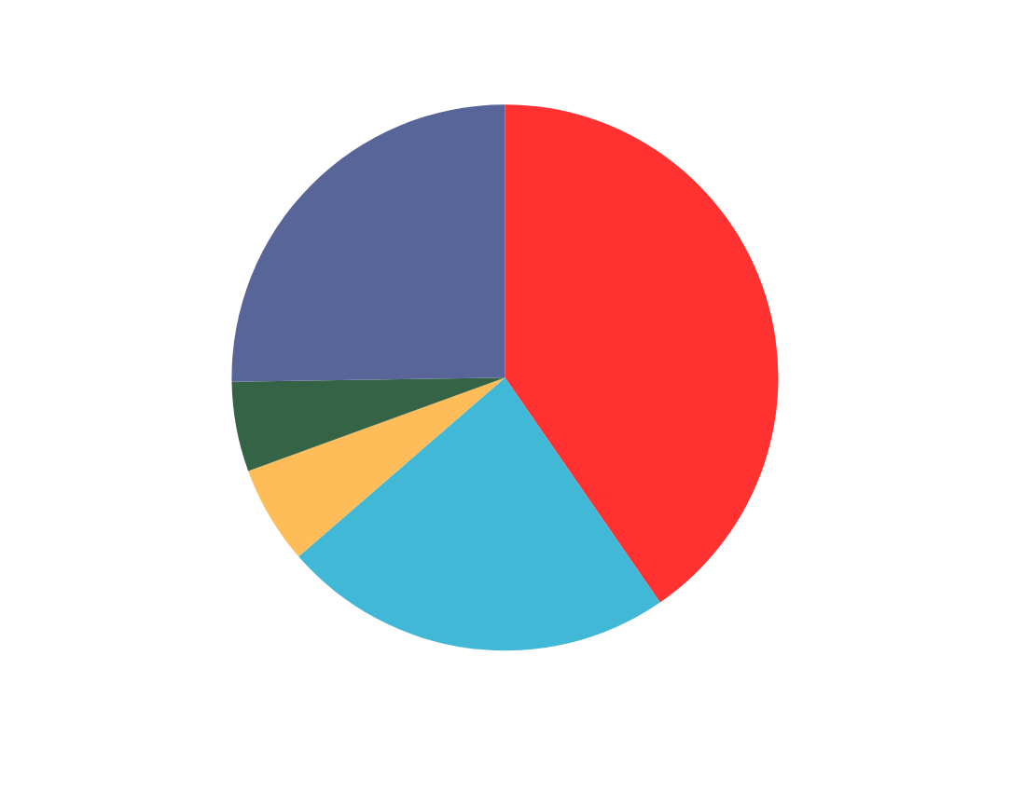
Assemblée générale du TC de Charbonnières
29 JANVIER 2026 À 19H30
Répartition des adhérents
source : ADOC

Slide 6
Assemblée générale du TC de Charbonnières
29 JANVIER 2026 À 19H30
Tournois
Pour Jeunes :
Open Jeunes de Février et Avril
Du 13 au 21 Février
Du 09 au 18 Avril
U7 : 25 Juin 2025
Pour Adultes :
Open de la ville de Charbonnières
579 inscrits en 2025
Tournoi Estival du TC Charbonnières
410 inscrits en 2025

Slide 7

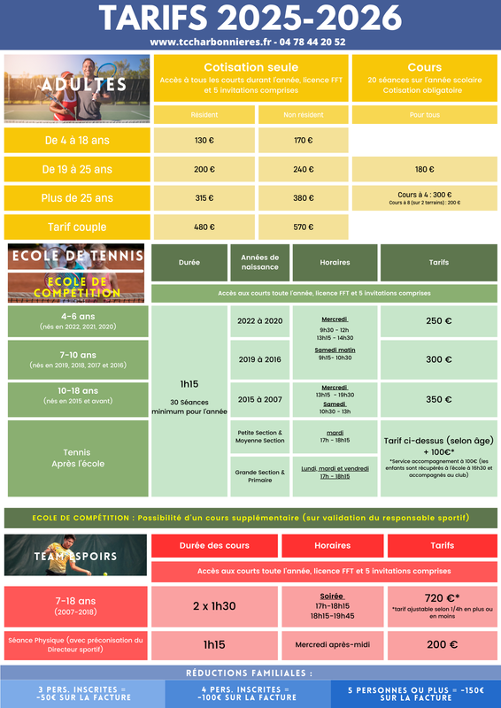

Assemblée générale du TC de Charbonnières
29 JANVIER 2026 À 19H30
Des formules adaptées à toutes les demandes

Slide 8
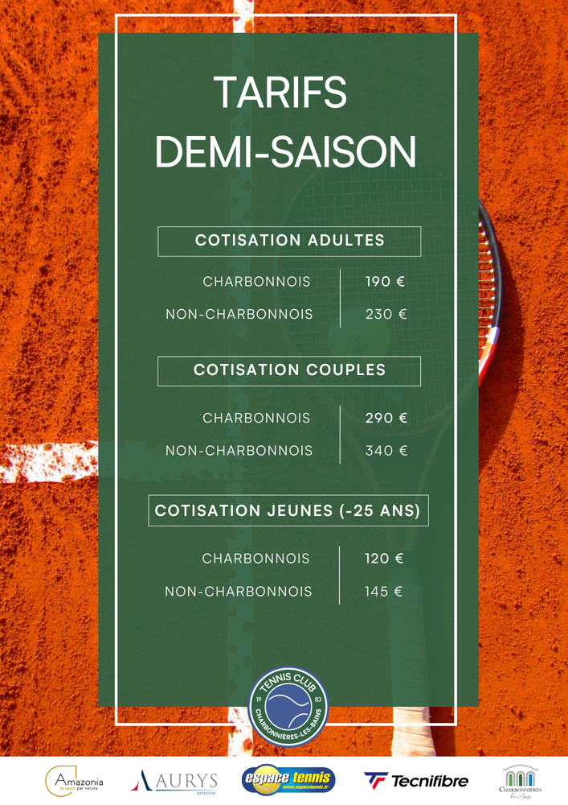

Assemblée générale du TC de Charbonnières
29 JANVIER 2026 À 19H30
LE BOIS DE LA LUNE
Et toujours notre TARIF ÉTÉ pour le Bois de la Lune à 190€/personne et 290€/couple
5ème édition des rencontres du Bois de la Lune

Slide 9
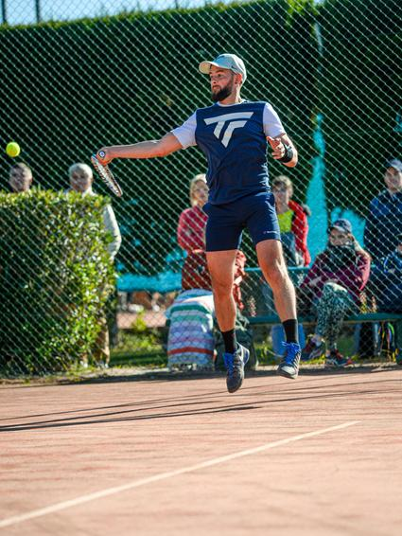
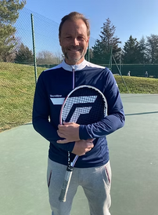
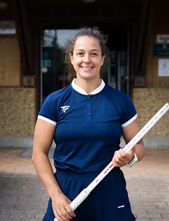
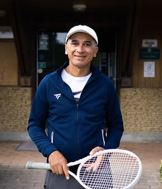

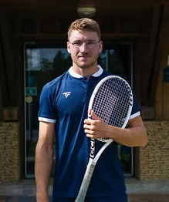
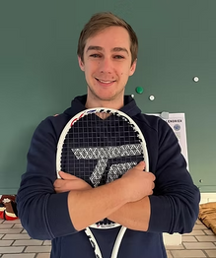
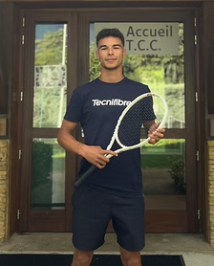
Assemblée générale du TC de Charbonnières
29 JANVIER 2026 À 19H30
Remerciements
Merci à toute l’équipe pédagogique

Slide 10
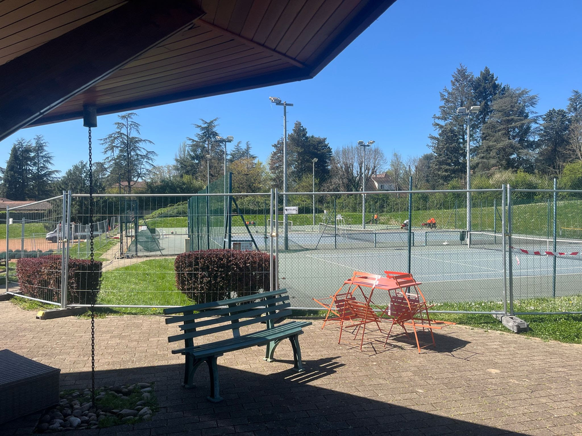
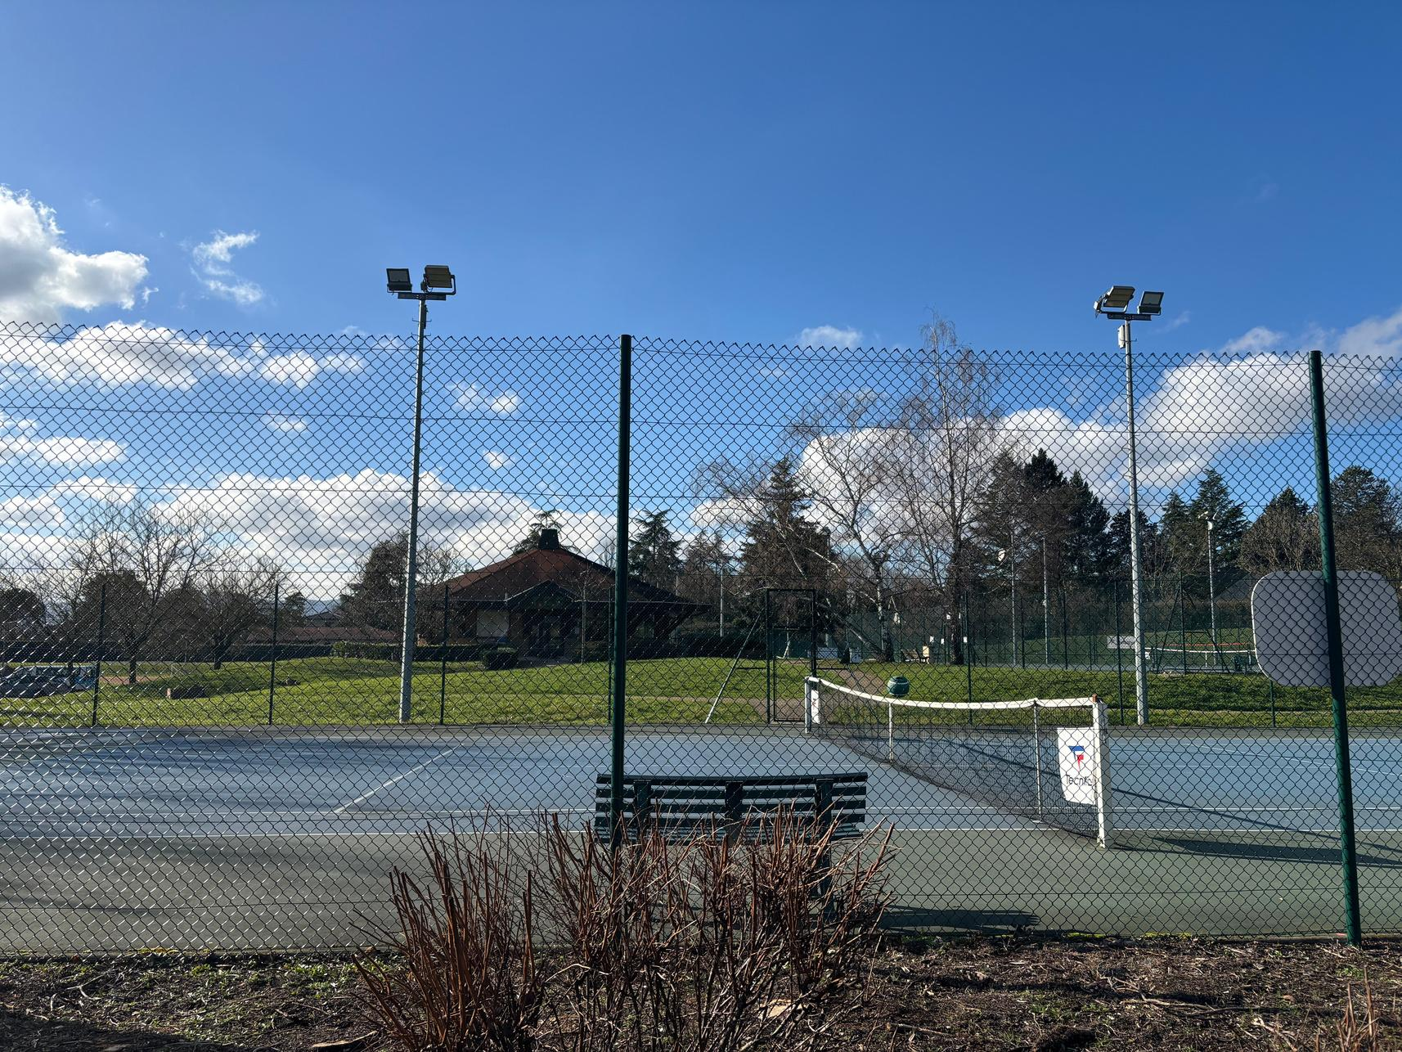
Assemblée générale du TC de Charbonnières
29 JANVIER 2026 À 19H30
Réalisation de projets
Installation de nouveaux grillages sur les courts n°1 et n°3 à 6
Taille de la haie située devant le court n°1

Slide 11
Assemblée générale du TC de Charbonnières
29 JANVIER 2026 À 19H30
Un grand merci à toutes et tous pour leur soutien dans la gestion du club et en particulier :
À Françoise pour son activité de juge-arbitre lors de nos nombreux tournois, ses permanences le week-end.
À Amaury notre trésorier, responsable du projet des courts couverts, et des relations avec notre municipalité
À Sylvie pour ses conseils et son rôle important dans les ressources humaines
À Cyril pour sa gestion des courts du Bois de la Lune
À Valérie pour sa grande contribution au développement du tennis féminin et l’organisation des raquettes FFT
À Charlotte et Bernard pour leur activité de juge arbitre
À Mireille pour son aide au quotidien à la vie du club
À Sophie, Isabelle, Philippe et Yann pour les échanges sur la vision du club
Bienvenue à Marcel en tant que nouveau membre du bureau
À tous nos adhérents pour leur adhésion

Slide 12

Assemblée générale du TC de Charbonnières
29 JANVIER 2026 À 19H30
Notre partenaire institutionnel
Un grand merci à la Municipalité de Charbonnières

Slide 13



Assemblée générale du TC de Charbonnières
29 JANVIER 2026 À 19H30
Nos partenaires privés
Un grand merci à Tecnifibre et Espace Tennis et Amazonia Club pour leur fidélité et soutien !

Slide 14
Assemblée générale du TC de Charbonnières
29 JANVIER 2026 À 19H30
Conclusion

